Slide 1
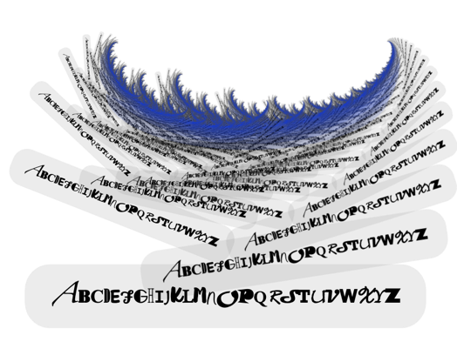

ABCDEFGHIJKLMNOPQRSTUVWXYZ

